Slide 1




МУНИЦИПАЛЬНОЕ БЮДЖЕТНОЕ ДОШКОЛЬНОЕ ОБРАЗОВАТЕЛЬНОЕ УЧРЕЖДЕНИЕ
«ДЕТСКИЙ САД № 251 г.ЧЕЛЯБИНСКА»
М Е Н Ю
СПОРТСМЕНА
Лексическая тема:
«Разговор о правильном питании»
Автор: Ларионова С.А

Slide 2

Питание
спортсмена – это
залог его успеха!
Поэтому питание должно быть:
А) сбалансированным
Б) разнообразным
В) необходим строгий режим
питания

Slide 3
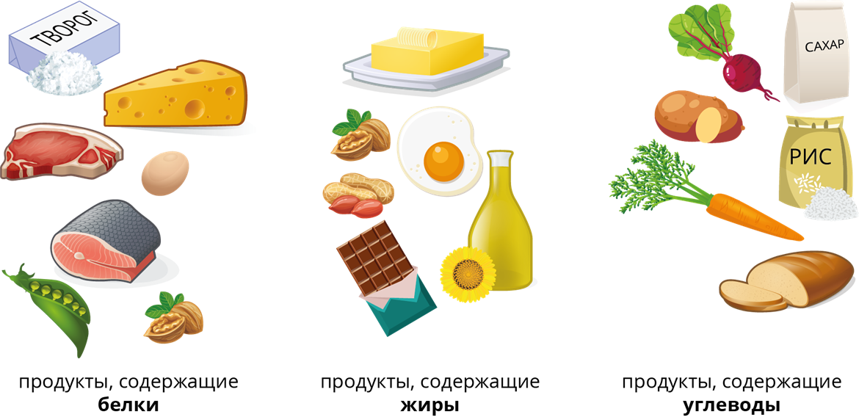
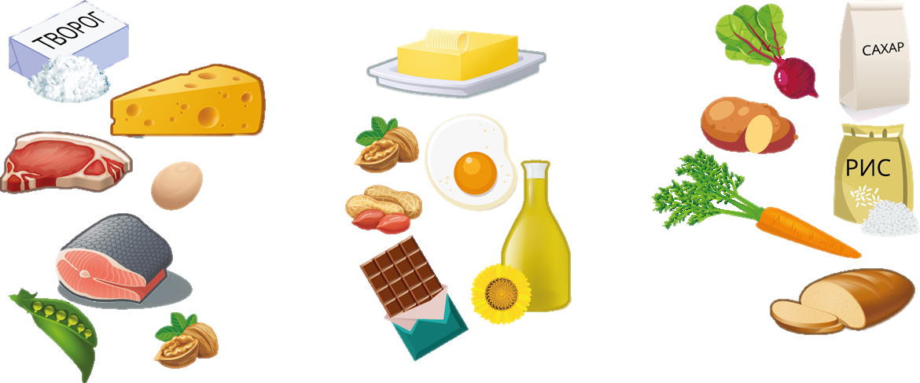

СБАЛАНСИРОВАННОЕ ПИТАНИЕ - ЭТО ПИТАНИЕ ТАИКМИ
ПРОДУКТАМИ, В КОТОРЫХ ЕСТЬ БЕЛКИ, ЖИРЫ И УГЕВОДЫ
БЕЛКИ –
НУЖНЫ ДЛЯ
ИММУНИТЕТА
ЖИРЫ –
НУЖНЫ
ДЛЯ РОСТА
УГЛЕВОДЫ –
НУЖНЫ ДЛЯ ЭНЕРГИИ

Slide 4





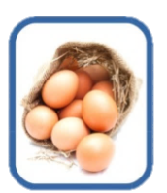









РАЗНООБРАЗНОЕ ПИТАНИЕ - ПИТАНИЕ РАЗНЫМИ
ПОЛЕЗНЫМИ ПРОДУКТАМИ

Slide 5

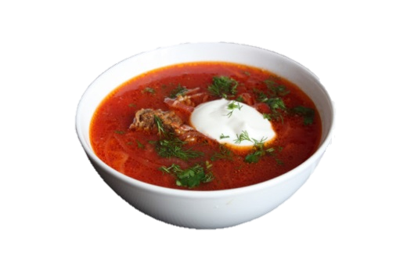
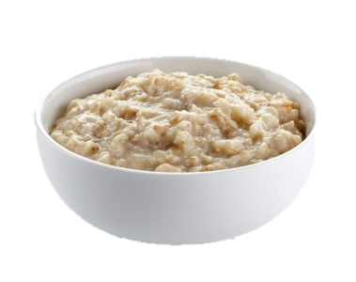

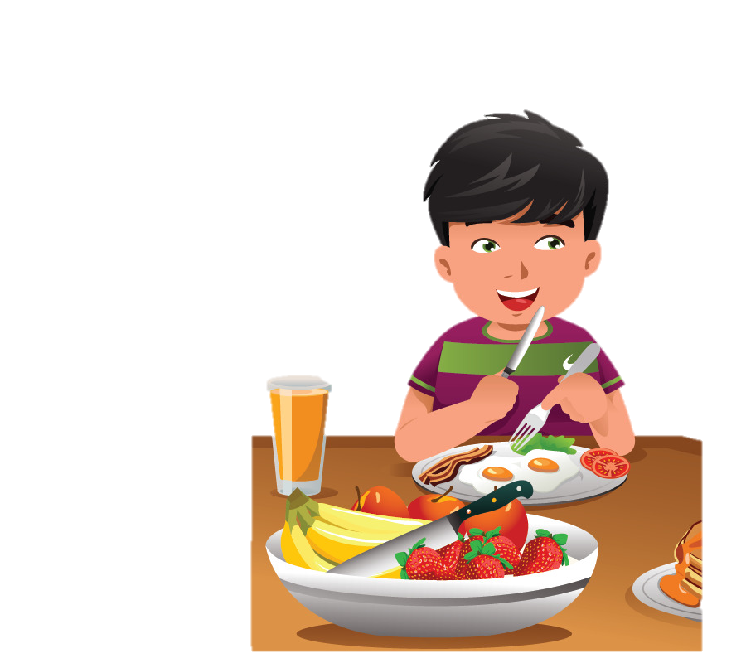
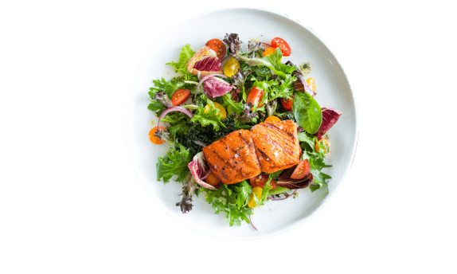

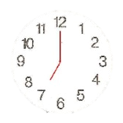
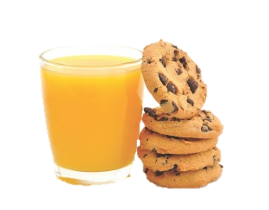
Р Е Ж И М П И Т А Н И Я
Когда нужно кушать эти блюда?
на завтрак
на второй
завтрак
на обед
на ужин

Slide 6


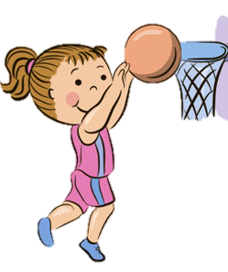
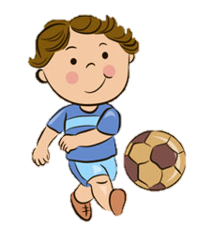


ФИЗМИНУТКА
Быстро встаньте, улыбнитесь
Выше, выше подтянитесь!
Ну-ка, плечи распрямите,
Поднимите, опустите!
Влево, вправо повернулись,
Рук коленями коснулись,
Сели, встали, сели, встали
И на месте побежали!
,

